Slide 1
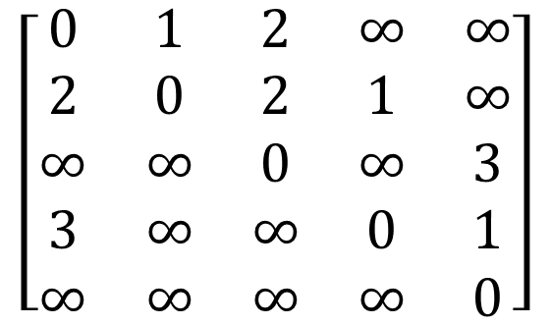
2
2
3
Colonne j, sommet d’arrivée
1
$$\left[\begin{matrix}0 & 1 & 2 & ∞ & ∞ \\ 2 & 0 & 2 & 1 & ∞ \\ ∞ & ∞ & 0 & ∞ & 3 \\ 3 & ∞ & ∞ & 0 & 1 \\ ∞ & ∞ & ∞ & ∞ & 0\end{matrix}\right]$$
2
0
1
4
2
Ligne i, sommet de départ
1
3
1
3

